Slide 1
Orientation Post-Bac Lycée Victor Louis Talence
Relais Europe
Mme Le Brusq Colombo
Le lundi après midi et vendredi matin
Psychologues - Education Nationale 2021-2022
Éducation développement conseil en orientation scolaire et professionnelle

Slide 2
Parcoursup au service de l’égalité des chances
> La prise en compte du profil (notes, appréciations…) de chaque lycéen
> Des parcours de réussite personnalisés (Oui-Si) à l’université, pour accompagner la réussite dans l’enseignement supérieur (29 000 étudiants accompagnés en 2021)
> Un nombre de places en BTS est priorisé pour les bacheliers professionnels
> Un nombre de places en BUT est priorisé pour les bacheliers technologiques
> Des places sont priorisées pour les lycéens boursiers dans chaque formation, y compris les plus sélectives
> Une aide financière pour les lycéens boursiers qui s’inscrivent dans une formation en dehors de leur académie

Slide 4
Etape 1 : découvrir les formations et élaborer son projet d’orientation

Slide 6
Les formations disponibles
Parmi les 19 500 formations dispensant des diplômes reconnus par l’Etat, y compris des formations en apprentissage, disponibles via le moteur de recherche de formation :
Des formations non sélectives : les différentes licences . Attention certaines licences sont sélectives : information communication, STAPS, …
Des formations sélectives : classes prépa, BTS, BUT (Bachelor universitaire de technologie ), formations en soins infirmiers (en IFSI) et autres formations paramédicales, formations en travail social (en EFTS), écoles d’ingénieur, de commerce et de management, Sciences Po/ Instituts d’Etudes Politiques, formations en apprentissage, écoles vétérinaires, formations aux métiers de la culture, du sport…
Des informations utiles à consulter sur la fiche formation : le statut de l’établissement (public/privé ) ; la nature de la formation (sélective /non sélective) ; les frais de scolarité ; les débouchés professionnels et possibilités de poursuite d’études
Quelques rares formations privées ne sont pas présentes sur Parcoursup > prendre contact avec les établissements

Slide 7
Il existe 3 familles de formations : les formations non sélectives (les licences et le parcours spécifique « accès santé » - PASS), les formations sélectives et les formations en apprentissage. Vous pouvez retrouver tous les types de formations suivants dans le moteur de recherche Parcoursup :
BTS (brevet de technicien supérieur) – BTSA (brevet de technicien supérieur agricole) – BTSM (brevet de technicien supérieur maritime) C.M.I (Cursus Master Ingénierie) CPGE (classes préparatoires aux grandes écoles) DCG (diplôme de comptabilité et de gestion) DEUST (diplôme d’études universitaires scientifiques et techniques) Diplômes d'université ou d'établissement BUT (bachelors universitaire technologique) Ecoles nationales vétérinaires Licences avec option accès santé (LAS) et parcours spécifique « accès santé » (PASS) permettant d’accéder aux études de maïeutique, médecine, odontologie, pharmacie et kinésithérapie Diplôme d’Etat (DE) d’infirmier délivré par les IFSI Diplômes d’Etat (DE) de psychomotricien, d’ergothérapeute, de pédicure-podologue, d’orthophoniste, d’orthoptiste, d’audioprothésiste, de manipulateur d’électroradiologie médicale et de technicien de laboratoire médical Diplôme de technicien supérieur (DTS) Imagerie médicale BTS Analyses de biologie médicale, Diététique, Opticien-lunetier, Podo-orthésiste, Prothésiste orthésiste, Prothésiste dentaire Licence STAPS DEUST Sport DEUST Préparateur en pharmacie Brevet professionnels (BP) et diplômes d’Etat (DE) des centres de ressources, d'expertise et de performance sportive (CREPS) Formations aux métiers de l’hôtellerie – restauration (dont l’école Ferrandi, l’institut Paul Bocuse etc.)

Slide 8
Formations d'architecture, du paysage et du patrimoine
Diplôme national des métiers d’art et du design (DN MADE) Diplôme des métiers d’art (DMA) Formations des écoles de commerce et de management Formations des écoles d'ingénieur Formations diplômantes du secteur social Diplôme d’Etat (DE) assistant de service social, éducateur de jeunes enfants, éducateur spécialisé, éducateur technique spécialisé délivrés par les EFTS Formations préparatoires à l'enseignement supérieur Formations professionnelles (titres professionnels – TP) Instituts d’études politique / Sciences Po Licences Licences sélectives (y compris diplômes de l’Université Paris Dauphine et de l’école Polytechnique, Cycle Universitaire Préparatoire aux Grandes Écoles, Classe Préparatoire aux Études Supérieures) Mentions complémentaires Formations qualifiantes préparant aux métiers du ministère des Armées

Slide 9
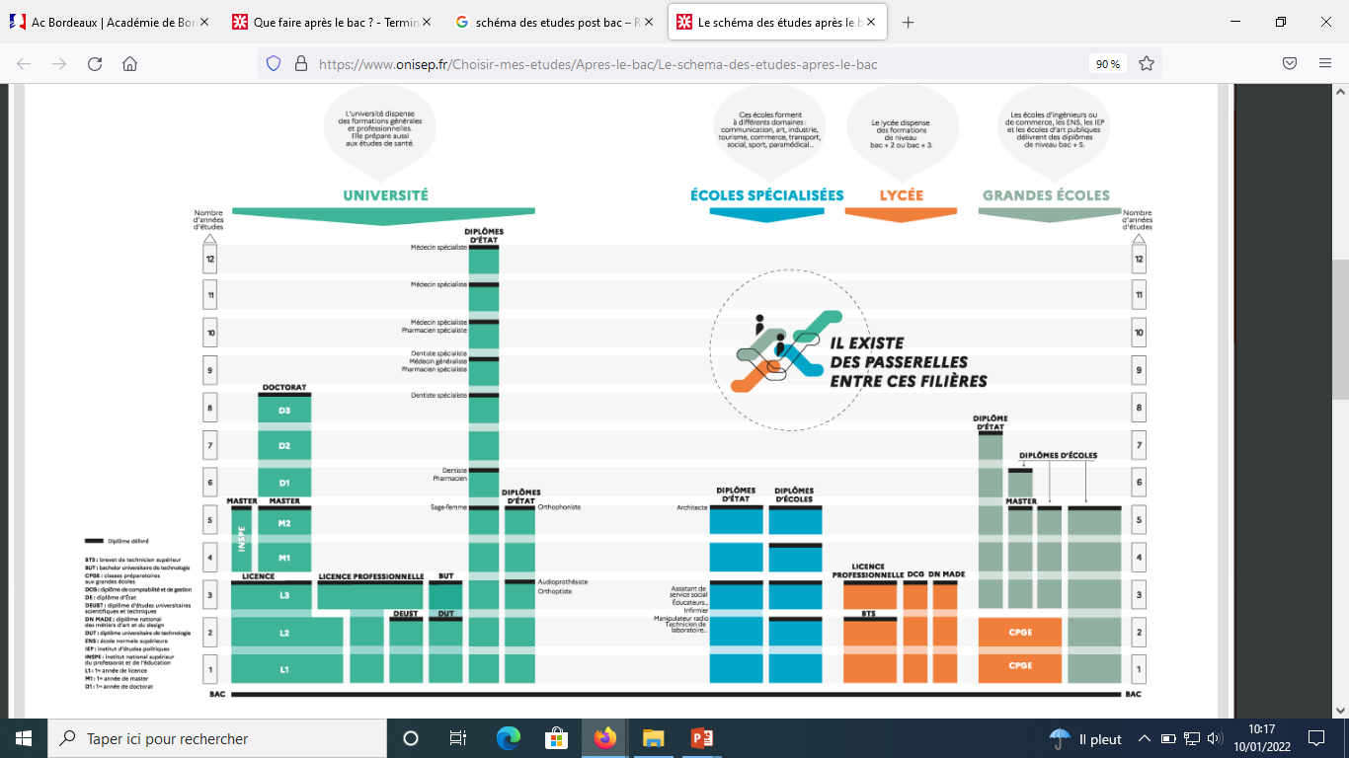

Slide 10
LE BON REFLEXE : S’INFORMER, SE RENSEIGNER
Que faire après le Bac: les formations (liens hypertextes)
Après le
BAC …
Licences - CMI
Masters
Doctorat
3 - 5 – 8 ans
Ecoles
Sociales
Paramédicales
3 à 5 ans
DEUST/
DN MADE
2 ans
BUT 3 ans
BTS / BTSA
2 ans
Ecoles d’ingénieurs
Commerce
Arts
CPGE 2 ans
+ 3 ans écoles ingénieurs
Prépa intégrées aux écoles d’ingénieurs de nouvelle Aquitaine 5 ans
Echanger avec des professionnels dans votre lycée
Votre professeur principal
Les Psy-En
Echanger avec les formations
(contact et dates à retrouver sur Parcoursup)
Responsables de formations et étudiants ambassadeurs
Lors des journées portes ouvertes et salons virtuels avec conférences thématiques
Consulter les ressources en ligne de nos partenaires
(accessibles gratuitement depuis la page d’accueil Parcoursup)
Live Parcoursup : Programme à retrouver sur Parcoursup.fr
Ressources complémentaires disponibles sur le site du lycée rubrique vie du lycée / orientation

Slide 11
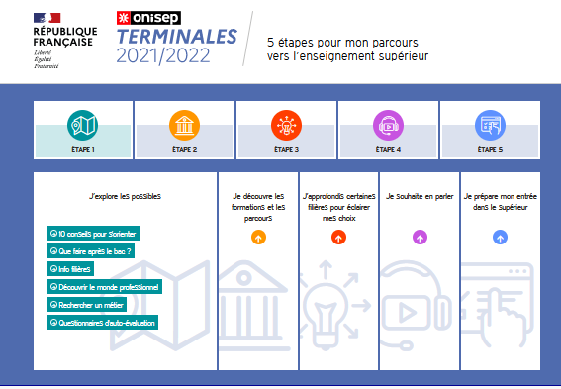
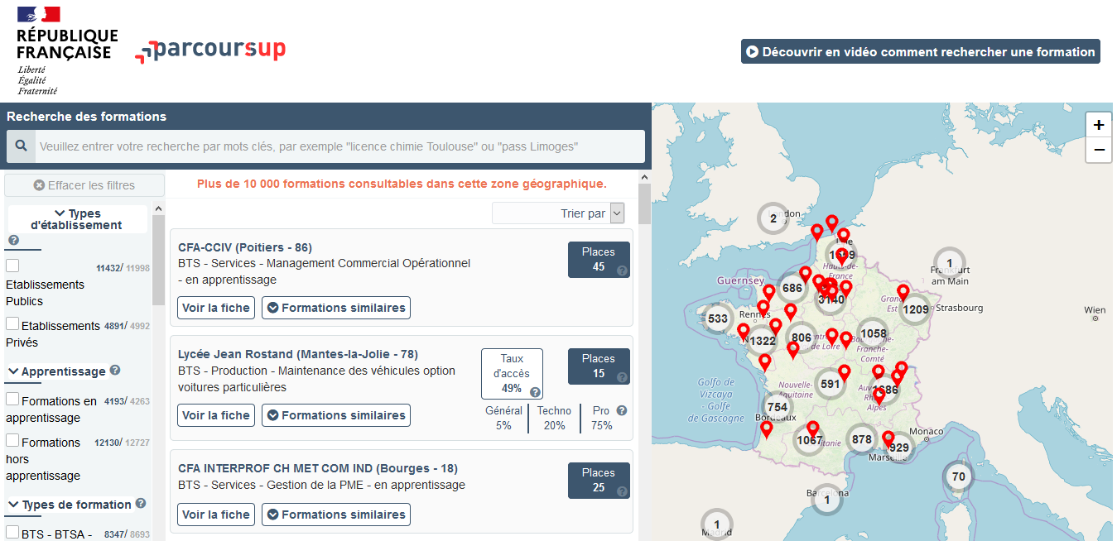
Préparer son projet d’orientation
Terminales2021-2022.fr : infos sur les filières, les formations, les métiers
Parcoursup.fr : une fiche de présentation pour chaque formation

Slide 12
LICENCE C.M.I.
LICENCE
Liste
Liste
DROIT, ÉCONOMIE, GESTION
Administration économique et sociale.
Droit.
Economie et gestion.
Gestion (L3 uniquement)
SCIENCES HUMAINES ET SOCIALES
Psychologie
Sociologie
Sciences et techniques des activités
physiques et sportives (STAPS).
Sciences de l’éducation (L3 uniquement)
Sciences de l'homme, anthropologie,
ethnologie (L3 uniquement)
SCIENCES TECHNOLOGIES*
Chimie
Sciences pour l'ingénieur
Mathématiques
Physique Chimie
Physique
Sciences de la terre
Sciences de la vie
Informatique
Mathématiques et informatique appliquées aux sciences humaines et sociales - MIASHS
Ingénierie de la Statistique et Informatique
Ingénierie et maintenance des systèmes pour l’Aéronautique et les transports
Ingénierie Géologique et Civile_IGéoC
Ingénierie Mécanique, Génie Civil et Energétique
. Optimisation mathématique et algorithmes pour l’aide à la décision (OPTIM)
Physique : rayonnements et instrumentation
Aménagement et urbanisme, tourisme
Licence Aménagement, urbanisme et développement territorial durables
Arts, arts du spectacle, musicologie
Licence Arts plastiques
Licence Cinéma et audiovisuel
Licence Danse
Licence Musicologie et pratique artistique supérieure
Licence Musiques actuelles, jazz et chanson
Licence Théâtre
Design
Licence Design
Géographie
Licence Géographie et Aménagement
Histoire
Licence Histoire
Histoire de l'art et sciences archéologiques
Licence Histoire de l'art
Licence Sciences archéologiques
Humanités
Licence Culture humaniste et scientifique
Licence Cultures modernes et contemporaines
Information communication et médiation des sciences
Licence Anglais - Information communication
Licence Allemand - Information communication
Licence Espagnol - Information communication
Licence Information territoriale
Licence Sciences de l'Information et de la communication
Langues étrangères appliquées, commerce international
Licence Anglais-Allemand
Licence Anglais-Arabe
Licence Anglais-Chinois
Licence Anglais-Coréen
Licence Anglais-Espagnol
Licence Anglais-Italien
Licence Anglais-Japonais
Licence Anglais-Portugais
Licence Anglais-Russe
Langues, littératures et civilisations étrangères et régionales
Licence Allemand
Licence Anglais
Licence Anglais-Allemand
Licence Arabe
Licence Chinois
Licence Espagnol
Licence Information communication - allemand
Licence Information communication - anglais
Licence Information communication - espagnol
Licence Italien BABEL : langues et cultures du monde
Licence Japonais
Licence Portugais
Licence Portugais-espagnol
Licence Russe
Lettres et lettres-langues
Licence Lettres
Licence Lettres BABEL : littératures et cultures du monde
Licence Lettres classiques
Philosophie, épistémologie, sociétés
Licence Anglais-philosophie
Licence Philosophie
Licence Philosophie - Accès Santé
Sciences du langage
Licence Sciences du langage
* Le 1er semestre des licences scientifique est un semestre d’orientation :
w MISIPCG : Mathématiques, informatique, sciences pour l’ingénieur, physique-chimie, géosciences
ou w MIASHS : Mathématiques, informatique, sciences humaines et sociales parcours éco gestion ou sciences cognitives
ou w SVSTC : Sciences de la vie, sciences de la terre, chimie
Selon la licence, le choix définitif de la mention (et éventuellement du parcours) se fait au semestre 2, 3 ou 4, voire 5.
SANTÉ
PASS (parcours d’accès spécifique aux études de santé) option psychologie/droit/économie/gestion/ sciences de la vie/ chimie/ philosophie/ physique-chimie/ STAPS Voir le livret des enseignements
LAS (licence accès santé) psychologie/droit/économie/gestion/ sciences de la vie/ chimie/ philosophie/ physique-chimie/ STAPS
https://jechoisis.u-bordeaux.fr/choisir/Les-etudes-a-l-universite
Choisir une Licence

Slide 13
C.P.G.E
Classes préparatoires aux grandes écoles
C.P.G.E
Lycées Académie de Bordeaux
Liste
Liste
CLASSES PRÉPARATOIRES ÉCONOMIQUES ET COMMERCIALES
ECG : économique et commerciale générale
ECT : économique et commerciale, option technologique
ENS D1 économie, droit et gestion
ENS D2 économie et gestion
ATS économie-gestion (Prépa post Bac+2)
-----------------------------------------------------------------------
CLASSES PRÉPARATOIRES LITTÉRAIRES
ENS lettres (1re année)
Lettres Ulm
Lettres Lyon
Lettres et sciences sociales
Saint-Cyr Lettres
Chartes
Arts et design
-----------------------------------------------------------------------
CLASSES PRÉPARATOIRES SCIENTIFIQUES
MPSI : mathématiques, physique et sciences de l'ingénieur
MP2I : mathématiques, physique, ingénierie informatique
PCSI : physique, chimie et sciences de l'ingénieur
PTSI : physique, technologie et sciences de l'ingénieur
PSI : physique et sciences de l'ingénieur
BCPST : biologie, chimie, physique et sciences de la Terre
TPC : technologie, physique et chimie
TB : technologie et biologie
TSI : technologie et sciences industrielles
ATS scientifiques (Prépa post Bac+2)
Prépas économiques et commerciales générales (ECG)
u Lycée Nicolas Brémontier, Bordeaux
EC Voie Technologique w Présentation / w Site de la Prépa / w Plaquette ECT
u Lycée Michel de Montaigne, Bordeaux
w Les prépas / EC Voie Economique w Plaquette ECG
u Lycée Sainte-Marie Grand Lebrun, Bordeaux (Privé sous contrat)
w ECG Voie Economique générale
u Lycée René Cassin, Bayonne w ECG
u Lycée Louis Barthou, Pau w ECG
u Lycée Gustave Eiffel, Bordeaux w E.N.S. D1 / w E.N.S. D2
Prépas littéraires
u Lycée Bertrand de Born, Périgueux w Lettres (A/L)
u Lycée Camille Jullian, Bordeaux w Lettres (A/L) / w CPES / Clésup
u Lycée Michel de Montaigne, Bordeaux
w Les prépas / Lettres w A/L / Lettres et sciences sociales w B/L
u Lycée Louis Barthou, Pau w Les prépas littéraires
Prépas scientifiques
MP2I à découvrir sur Parrcoursup à partir du 21/12/2020
Lycée Bertrand de Born, Périgueux w PCSI
u Lycée agricole, Blanquefort w ATS Bio (Prépa 1 an post bac+2)
u Lycée Kastler, Talence w TCP
u Lycée Camille Jullian, Bordeaux w MPSI - PCSI
u Lycée Gustave Eiffel, Bordeaux w Les prépas scientifiques
w PCSI w PTSI w ATS (Prépa 1 an post bac+2)
u Lycée Michel de Montaigne, Bordeaux w Les prépas w BCPST w MPSI w MP2I w PCSI
u Lycée Sainte-Marie Grand Lebrun, Bordeaux (Privé sous contrat) w MPSI
u Lycée René Cassin, Bayonne w PCSI
u Lycée Louis Barthou, Pau w MPSI - PCSI w BCPST
u Lycée St-Cricq, Pau w TSI w Site de la Prépa
u Lycée Cantau, Anglet w ATS Génie civil (Prépa 1 an post bac+2)
Dossier ONISEP
à consulter en ligne
Dossier ONISEP
à consulter en ligne
Dossier ONISEP
à consulter en ligne

Slide 14
DE (diplômes d’État) du social et du paramédical
Diplômes nationaux des écoles supérieures d'art (DNA, DNSEP)
Diplômes spécifiques d’école
Certains diplômes peuvent se préparer en alternance
DEUST = Diplôme d’études universitaires scientifiques et techniques
Certains DEUST peuvent se préparer àl’université ou en alternance
2 ANS
Sources d’information
Les DEUST
Exemple : DEUST production contrôle et qualité des produits de santé
DEUST Production, contrôles et qualité des produits de santé - Université de Bordeaux – YouTube
Sources d’information
ART - ARCHITECTURE - COMMERCE - PARAMÉDICAL - SOCIAL ...
Les écoles spécialisées
DN MADe = Diplôme national des métiers d’art et du design
Se prépare en Lycée ou en École
DCG = Diplôme de comptabilité et de gestion
Se prépare en lycée, école, université...
Le DCG peut se préparer en alternance
3 ANS
Sources d’information
filière design et métiers d’art en lycée / DN MADe
1^{èr} cycle de la filière de l’expertise comptable
24 spécialités de DUT : 15 du secteur de la production / 9 du secteur des services
Sources d’information
Le DCG
DTS = Diplôme de technicien supérieur
Exemple imagerie médicale : http://lyceejaydebeaufort.fr/post-bac/presentation-du-dts/
BUT
3 ANS
Ex DUT 2 ans + Licence pro 1 an
Bachelor Universitaire de Technologie
Sources d’information
Les BUT (ONISEP)
Portail national des IUT : Fiches BUT

Slide 15
Etape 2 : s’inscrire, formuler ses vœux et finaliser son dossier

Slide 17
Je crée mon dossier sur parcoursup
Vous êtes lycéen.ne en terminale vous avez besoin de votre identifiant national élève INE
L’INE (identifiant national élève) est composé de 11 caractères : 10 chiffres + 1 lettre ou 9 chiffres + 2 lettres.
Si vous êtes en terminale dans un lycée général, technologique ou professionnel (métropole et Outre-mer) ou élève de terminale en apprentissage, vous le trouverez sur vos bulletins scolaires ou sur votre relevé de notes aux épreuves anticipées du baccalauréat.
En cas de doute, adressez-vous au secrétariat de votre établissement.

Slide 18
L'étape de confirmation des vœux est obligatoire. Dès que vous êtes certain des vœux que vous avez formulés et que votre dossier est complété, vous devez confirmer un à un chacun de vos vœux avant le 7 avril 2022 pour que votre dossier soit transmis aux formations que vous aurez choisies. Important : pour rappel, vous ne pourrez plus ajouter de nouveaux vœux ou remplacer des vœux dans votre liste à compter du 29 mars

Slide 19
Les principales règles à retenir
> Jusqu’à 10 vœux et 10 vœux supplémentaires pour des formations en apprentissage
> Possibilité de faire des sous-vœux pour certaines filières (classes prépa, BTS, BUT, école de commerce, d'ingénieurs, IFSI…)
> Les vœux sont formulés librement par les candidats (pas de classement par ordre de priorité) : une réponse est apportée pour chaque vœu formulé
> La date de formulation du vœu n’est pas prise en compte pour l’examen du dossier
> Chaque formation n’a connaissance que des vœux formulés pour elle (elle ne connait pas les autres vœux formulés par les candidats)
> Quand un candidat accepte une formation, il a toujours la possibilité de conserver des vœux pour lesquels il est en liste d’attente et qui l’intéressent davantage

Slide 20
Les éléments transmis à chaque formation demandée
le projet de formation motivé
les pièces complémentaires demandées par certaines formations
la rubrique « Activités et centres d’intérêt » si elle a été renseignée
la fiche Avenir renseignée par le lycée
Les bulletins scolaires et notes du baccalauréat :
Année de première : bulletins scolaires et les notes des épreuves anticipées de français (pour les lycéens généraux et technologiques)
Année de terminale : bulletins scolaires des 1er et 2e trimestres (ou 1er semestre), notes des épreuves finales des deux enseignements de spécialité (pour les lycéens généraux et technologiques)
= un baccalauréat mieux valorisé

Slide 21
Etape 3 : consulter les réponses des formations et faire ses choix

Slide 23
Délai pour répondre aux propositions
des établissements
Réponse le 2 juin, vous disposez de 5 jours pour accepter, soit jusqu'au 7 Juin,
Réponse le 3 juin, vous disposez de 4 jours pour accepter, soit jusqu'au 7 Juin également,
Réponse entre le 4 juin et le 14 juillet, vous disposez de 2 jours pour accepter l'offre de l'établissement.

Slide 24
Du 2 juin au 15 juillet:
Propositions d’admission et inscription
A partir du 2 juin, les candidats reçoivent les décisions des établissements pour chaque vœu.
Un message est envoyé:
- par SMS via l’application Parcoursup,
- dans sa messagerie personnelle (à l’adresse mail indiquée au moment de l’inscription sur Parcoursup),
- dans la messagerie intégrée à Parcoursup.

Slide 25
Quelles réponses ?
Pour une formation sélective (CPGE, BTS, BUT, écoles…)
Réponse donnée au candidat
Réponse du candidat
OUI (proposition d’admission)
J’accepte ou je renonce
ou
Oui, en attente
Je maintiens ou je renonce
ou
NON
Pour une formation non sélective (licence)
Réponse donnée au candidat
Réponse du candidat
OUI (proposition d’admission)
J’accepte ou je renonce
ou
OUI-SI (proposition d’admission)
J’accepte ou je renonce
ou
Oui, en attente
Je maintiens ou je renonce
OUI – Si : le lycéen se voit proposer un parcours de formation personnalisé pour se renforcer dans les compétences attendues par l’université.

Slide 26
Pour les vœux « Oui, en attente »
Dans la rubrique « Admission », pour chaque vœu en attente, cliquez sur le bouton « Liste d’attente » pour obtenir les informations suivantes :
votre position dans la liste d'attente
le nombre total de candidats dans la liste d'attente
le nombre de places dans la formation
la position dans le classement du dernier candidat qui a reçu une proposition d’admission en 2021
la position du dernier candidat qui a reçu une proposition d’admission cette année (cet indicateur évolue tout au long de la phase d’admission)

Slide 27
Exemple de Charlotte
deux vœux multiples et trois vœux simples.
Vœux de Charlotte
2 juin : réponses des établissements
5 juin : réponses de Charlotte (date limite 7 juin)
Après les réponses, la procédure continue, Charlotte doit donc prendre régulièrement connaissance de l’évolution de ses vœux en attente.
CPGE Lycée A
Elle accepte la proposition en CPGE « Lycée A »
OUI (proposition d’admission)
Accepte
CPGE Lycée B
Oui, en attente
Maintient
Elle maintient les deux vœux en attente :
CPGE « B » et « C »
CPGE Lycée C
Oui, en attente
Maintient
BTS Tourisme Lycée X
NON
X
Elle choisit de renoncer au vœu en attente :
BTS Tourisme « Lycée Y »
BTS Tourisme Lycée Y
Oui, en attente
Renonce
BUT Publicité
OUI (proposition d’admission)
Renonce
Elle renonce automatiquement aux autres propositions d’admission :
BUT Publicité, Licence Droit, Licence LEA
Licence Droit
OUI (proposition d’admission)
Renonce
Licence LEA
OUI – SI (proposition d’admission)
Renonce

Slide 28
Comment répondre aux propositions
Le lycéen reçoit plusieurs propositions d’admission ( OUI ou OUI-Si ):
Il doit accepter une seule proposition.
Les vœux « en attente » sont maintenus s’il le souhaite. Dans ce cas, il faut régulièrement prendre connaissance de l’évolution de la situation.
Le lycéen ne reçoit que des réponses « en attente » :
Des places vont se libérer au fur et à mesure que les autres candidats vont renoncer à leurs vœux. Mais attention, les chances sont moindres si le candidat n’a émis que des vœux sur des formations très demandées.
Le lycéen ne reçoit que des réponses négatives (s’il n’a formulé que des vœux en formation sélective)
Le 23 juin, début de la phase complémentaire. De plus, il peut demander à la commission d’accès à l’enseignement supérieur (CAES) de lui faire des propositions de formation.

Slide 29
L’inscription
à partir des résultats du bac
Après avoir accepté la proposition d’admission, il faut s’inscrire dans l’établissement.
Les formalités sont propres à chaque établissement :
suivre les modalités d’inscription indiquées sur Parcoursup
ou
contacter directement l’établissement d’accueil
Notes:
Le candidat peut toujours démissioner des candidatures qui sont encore en attente de réponses favorables

Slide 30
Penser à créer votre dossier de demande de bourses d’études
https://simulateur.lescrous.fr/
Et de demande de logement

Slide 31
LES DATES A NE PAS MANQUER:
20 JANVIER: Inscription et création du dossier de Parcoursup. Début de la phase de vœux.
MARDI 29 MARS: Dernier jour pour établir la liste des vœux.
JEUDI 7 AVRIL: Dernier jour pour finaliser le dossier.
Pour rester informé et poser vos questions tout au long de la procédure:
@Parcoursup_info sur Twitter ou
@Parcoursupinfo sur Facebook
.

Slide 32
Pour vous aider, tirez profit de toutes les rencontres
que vous pouvez faire auprès des personnes ressources
Au lycée:
Les psychologues de l’Education (prendre RDV directement au lycée ou au CIO)
Les enseignants, en particulier les professeurs principaux.
Sur les différents « salons » et lors des journées
« portes ouvertes » des établissements
Au Centre d’Information et d’Orientation:
Allée Laroumagne 33400 Talence Tel: 05.56.80.40.57
Ouvert du lundi au vendredi de 9h à 17h sur RDV
et pendant les vacances scolaires

Slide 33
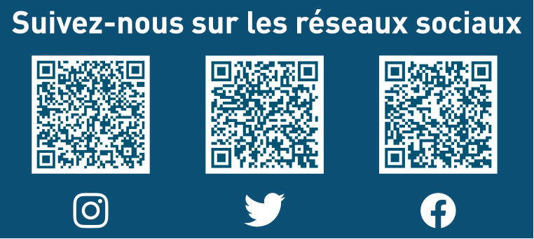
Pour suivre l’actualité de Parcoursup et recevoir des conseils

